Slide 1
5.TALDEA
Julen Garcia, Iñigo Arrizabalo eta Aritz Lekube

Slide 2
Aurkibidea

Slide 3
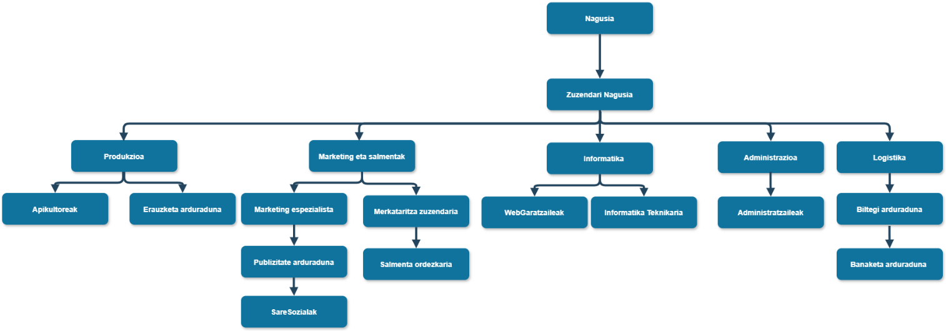

Slide 4
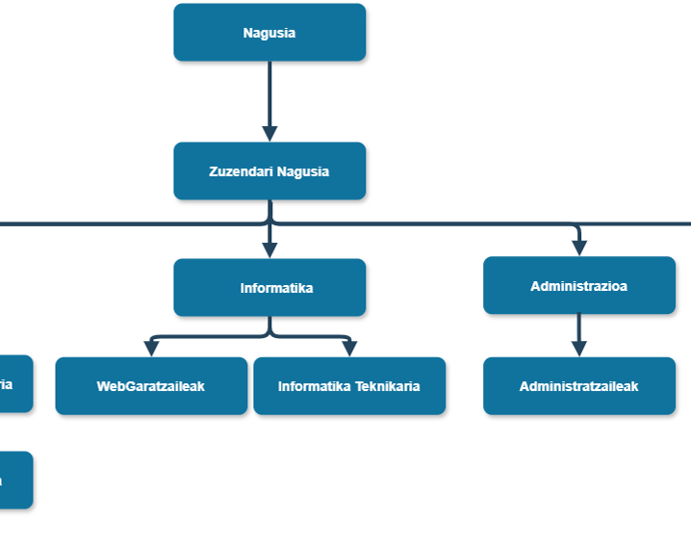
Partekatutako karpetak
Zuzendariaren karpeta:
Karpeta hau nagusiak eta eta zuzendari nagusian bakarrik edukiko dute baimena.
700 (rwx — — )

Slide 5
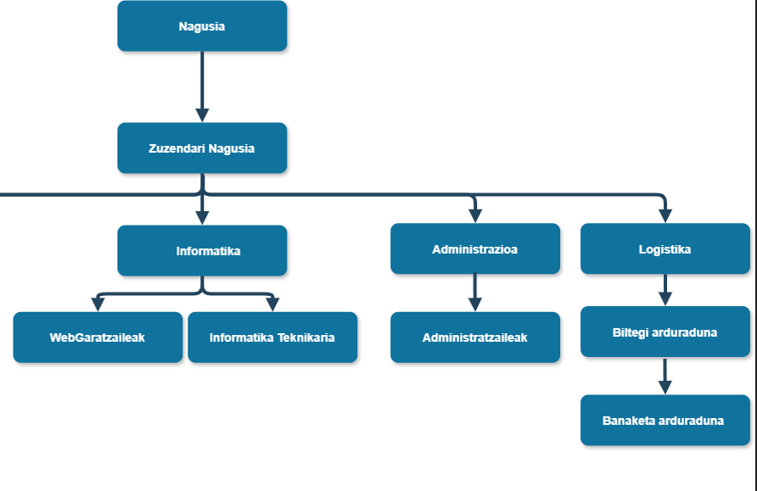
Partekatutako karpetak
Taldeko karpeta:
Talde bakoitzean karpeta bat egongo da. Bertako taldekideak baimen guztiak edukiko dituzte. Taldetik kanpo daudenak ikusteko aukera izango dute.
774 (rwx-rwx- r--)

Slide 6
Partekatutako karpetak
Karpeta publikoak:
Enpresa osoko langile denek karpeta publikoetan baimen guztiak edukiko dituzte.
777 (rwx - rwx - rwx)

Slide 7
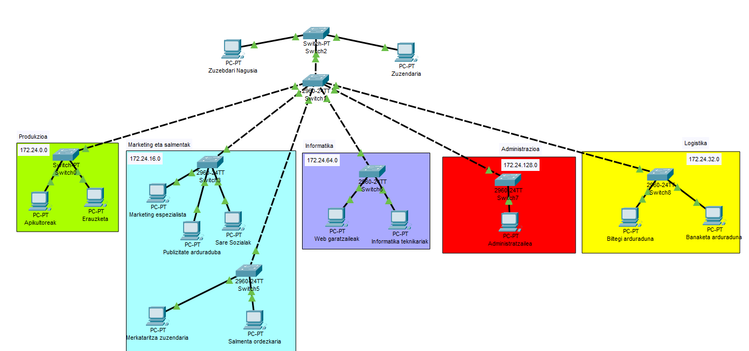
Organigrama Packet Tracer-en irudikatu.

Slide 8
Oracle zerbiatzarian instalaketaeta konexioa

Slide 9
MySQl-tik oraclera migratu

Slide 10
BD-ko datuak XML-ra pasa

Slide 11
Interfaze grafikoa

Slide 12
Errore kudeaketa

Slide 13
Arazketa

Slide 14
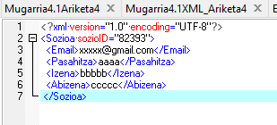
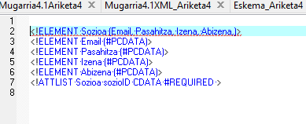
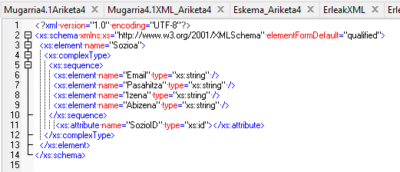
XMl, DTD eta Eskema

